Slide 1
ТЕМА 7. Философия культуры

Slide 2
План изучения темы:
Содержание понятия «культура».
Типология культуры.
Подходы в философии к пониманию культуры.

Slide 3
Определение понятия «культура» (более 300-х.)
система способов деятельности
сфера деятельности, связанная с производством духовного продукта
система надбиологически выработанных средств, благодаря которым человеческая деятельность осуществляется
и др.

Slide 4
Культура
Культура (лат. cultura, от основы colere — возделывать) — совокупность материальных и духовных ценностей, созданных и создаваемых человечеством и составляющих его духовно-общественное бытие.
К - возделывание, обработка, улучшение, совершенствование — «культурное растение», «физическая культура», «культуризм», «культиватор» и т. д.;
К - воспитание, образование, соблюдение нравственных норм, общепринятых правил, этикета — «культурный человек», «культура речи», «некультурное поведение» и т. д.;
К - искусство, творчество — «дом культуры», «художественная культура», «колледж культуры» и т. д.

Slide 5
Элементы и структура культуры
Правила
Предписания
Юридические нормы (право)
Нормы морали
Ценности
Идеалы
и т. д. ( см. ниже)

Slide 6
Типология культуры
Типология по религиозной принадлежности (Маркс Вебер).
Восточный и западный типы культуры.
Типология по хронологическому критерию.
Понятие «маргинальная культура.

Slide 7
I. Типология культур по религиозной принадлежности (Маркс Вебер)
Индо-буддистский - отстранение, уход человека от мира.
Китайско-конфуцианский - приспособление человека к миру, к окружающей его природной и социальной среде.
Христианский - ориентация на изменение, преобразование человеком мира.

Slide 8
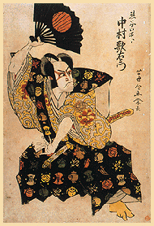
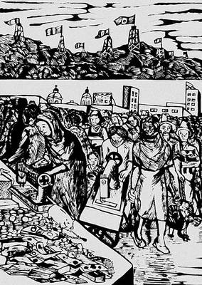
II. Восточный и западный типы культуры

Slide 9
Восточная культура
Созерцательность (принцип недеяния)
Рациональность основана:
на господстве веры и
на коллективном отношении к миру
Коллективный способ передачи ценностей и норм культуры
Всеобщее послушание
Западная культура
Практическая ориентация
Рациональность основана:
на объективном познании мира
на власти права
личностный способ передачи ценностей и норм культуры
Научно-технический прогресс

Slide 10
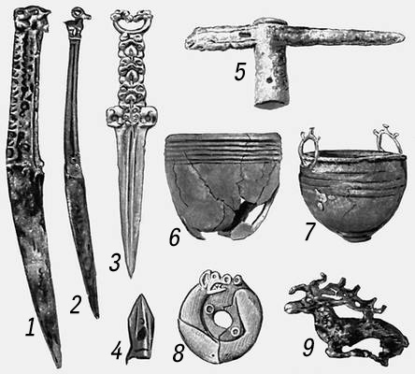
III. Типология по хронологическому критерию
Культура традиционного общества
борьба с природой
натуральное хозяйство

Slide 11
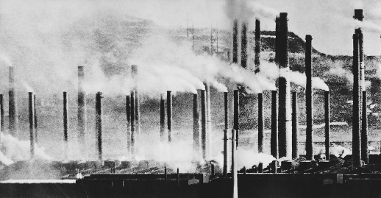
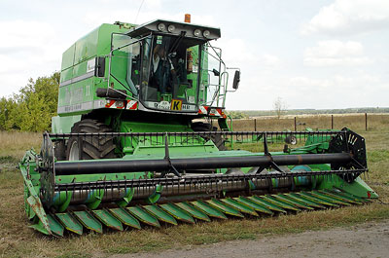
Культура индустриального общества
господство над природой
машинные технологии

Slide 12

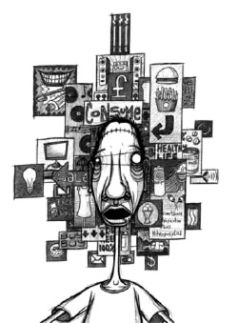
Культура постиндустриального общества
экологолизация
интеллектуализация
производство услуг

Slide 13
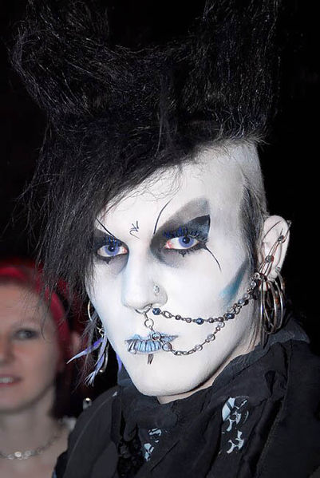
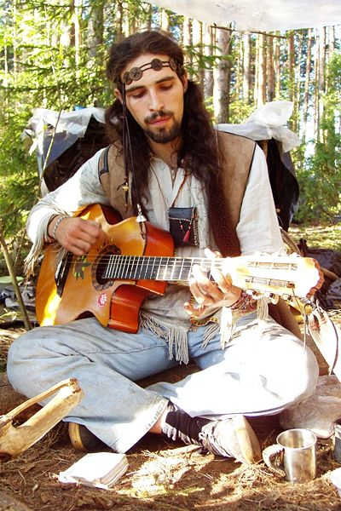
Маргинальные культуры – это культуры, соединяющие черты востока и запада
Субкультура - система норм и ценностей, отличающих группу от большинства общества
Готическая субкультура
хиппи

Slide 14
Маргинальная культура: а) культура, соединяющая черты востока и запада; б) совокупность локальных культур (субкультур), базисные принципы которых оцениваются с точки зрения господствующего культурного канона как чуждые или враждебные
(См. схему далее)

Slide 15
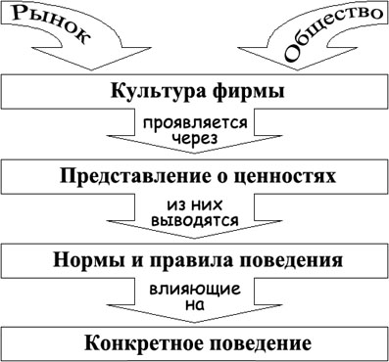
IV. Маргинальная культура (вариант Б)

Slide 16
Субкультура - система норм и ценностей, отличающих группу от большинства общества

Slide 17
Массовая / элитарная культура
Элитарная культура – изящное искусство, классическая музыка, литература (создаётся и воспринимается самими творцами, политической и экономической элитой).
Народная культура – (фольклор, сказки, песни, мифы) базируется на художественных традициях.
Массовая культура – продукты которой стандартизированы и распространены среди широкой публики; возникает с появлением СМИ и не связана с религиозными, этническими, классовыми, профессиональными субкультурами.
М.К. базируется на товарности.

Slide 18
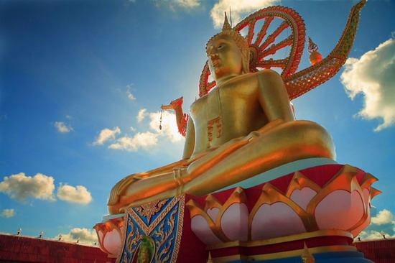
Менталитет - матрица культуры, содержащая в себе образ жизни, особенность миропонимания

Slide 19
Культура – явление, противоположное природе:
культура – «вторая природа»
Культура – атрибут человека и человечества
Человек – творец и творение культуры

Slide 20
Социальные функции культуры
Преобразовательная
Функция трансляции социального опыта (от поколения к поколению, от эпохи к эпохе);
Регулятивная (нормативная);
Гносеологическая ;
Аксиологическая;
Коммуникативная.
Все перечисленные функции синтезируются в ЧЕЛОВЕКОТВОРЧЕСКОЙ функции.

Slide 21
Материальная культура - это
Способ производства материальных благ
Технология труда
Культура труда
Культура быта
Экологическая культура

Slide 22
Духовная культура – это:
деятельность и её результаты в сфере науки, образования, искусства и т. п.
наука + образование + философия + религия + политика, традиции + обычаи + ценности + нормы морали + нормы права …

Slide 23
философские подходы к пониманию культуры
деятельностный /праксиологический
Культура – система сложившихся внебиологических программ человеческой жизнедеятельности, обеспечивающих воспроизводство и изменение социальной жизни во всех основных проявлениях, сфера свободной самореализации личности
ценностный / аксиологический
Культура – система материальных и духовных ценностей; сложная иерархия идеалов и смыслов, значимых для конкретного общества

